Slide 1
Автоматизированная система моделирования волоконно-оптических датчиков со структурным резервированием
ФЕДЕРАЛЬНОЕ ГОСУДАРСТВЕННОЕ АВТОНОМНОЕ ОБРАЗОВАТЕЛЬНОЕ УЧРЕЖДЕНИЕ ВЫСШЕГО ОБРАЗОВАНИЯ
«САМАРСКИЙ НАЦИОНАЛЬНЫЙ ИССЛЕДОВАТЕЛЬСКИЙ УНИВЕРСИТЕТ ИМЕНИ АКАДЕМИКА С.П. КОРОЛЕВА»
Выполнил: Студент группы
6413 020302D
Лукьянов А.А.
Руководитель:
к.т.н., доцент Сопченко Е.В.

Slide 2
Постановка задачи
Цель: Разработать автоматизированную систему моделирования волоконно-оптического датчика со структурным резервированием
Задачи:
Изучить предметную область
Разработать структуру базы данных
Разработать информационно-логический проект системы
Разработать и реализовать программное и информационное обеспечение
Провести тестирование и отладку

Slide 3
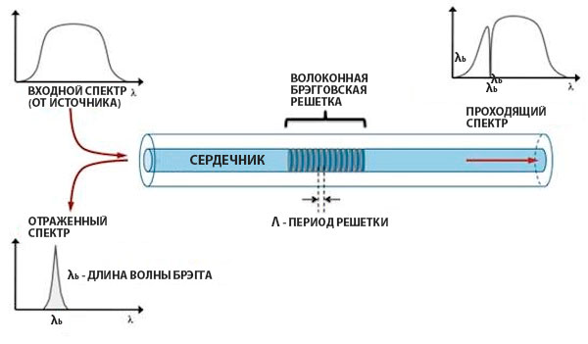
Волоконно-оптические датчики

Slide 4
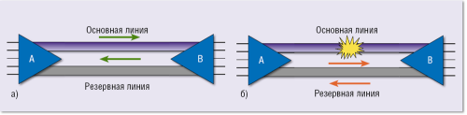
Виды резервирования
Линейная структура

Slide 5
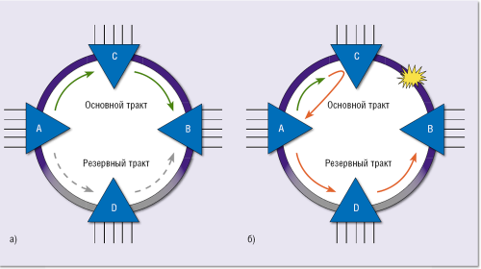
Виды резервирования
Кольцевая структура

Slide 6
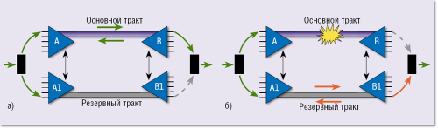
Виды резервирования
Системное резервирование

Slide 7
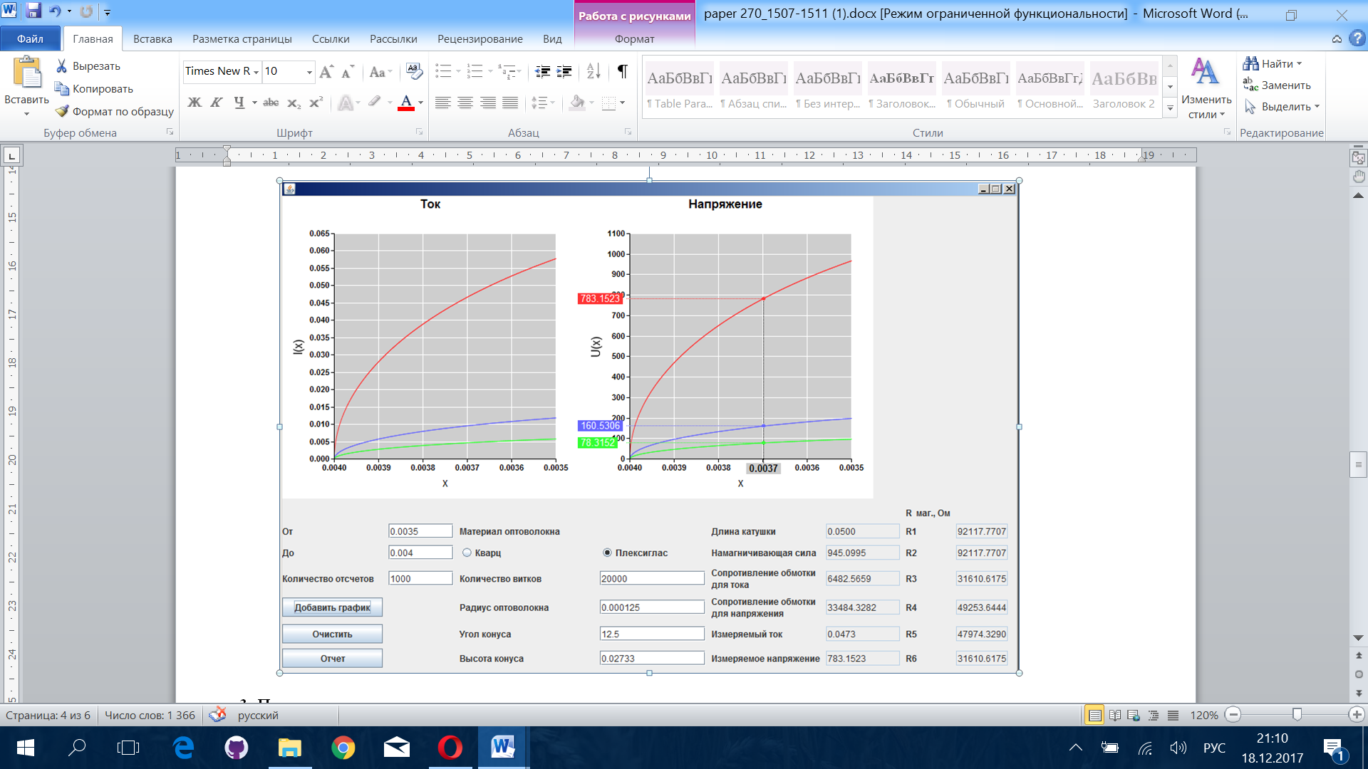
Обзор систем-аналогов АС моделирования и анализа ВОД на Брэгговских решетках

Slide 8
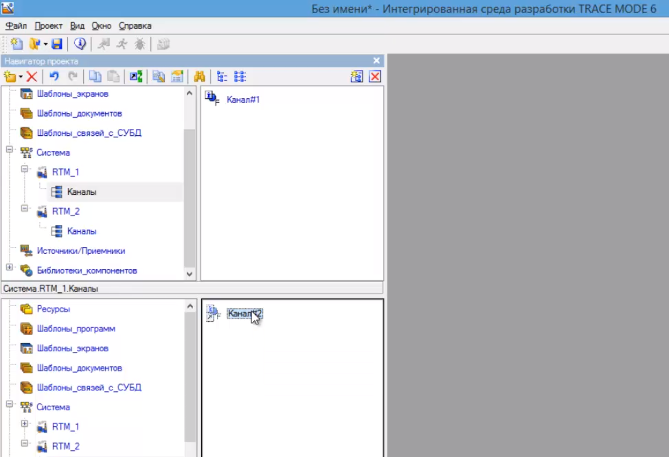
Обзор систем-аналогов Trace Mode

Slide 9
Обзор систем-аналогов
+ Большое количество параметров, позволяющее гибко настраивать объект моделирования
Отсутствие реализации необходимого функционала
Система Trace Mode предоставляется платно

Slide 10
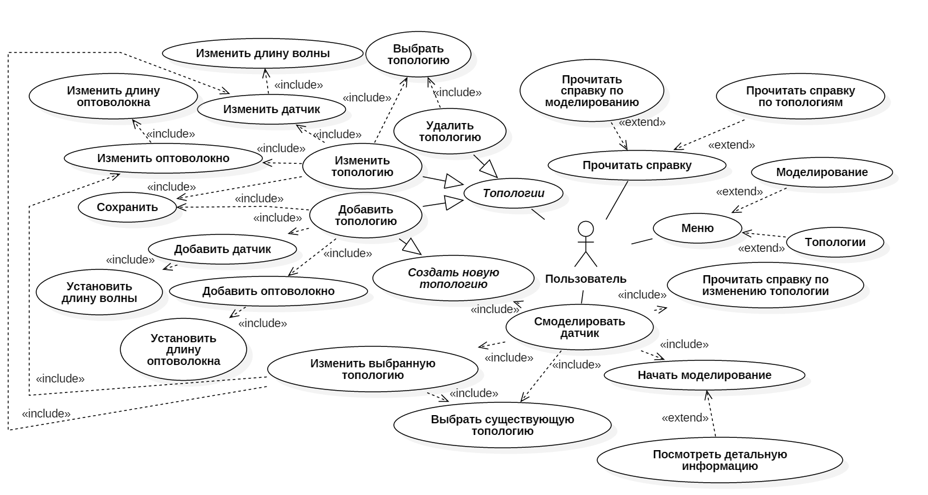
Диаграмма вариантов использования

Slide 11
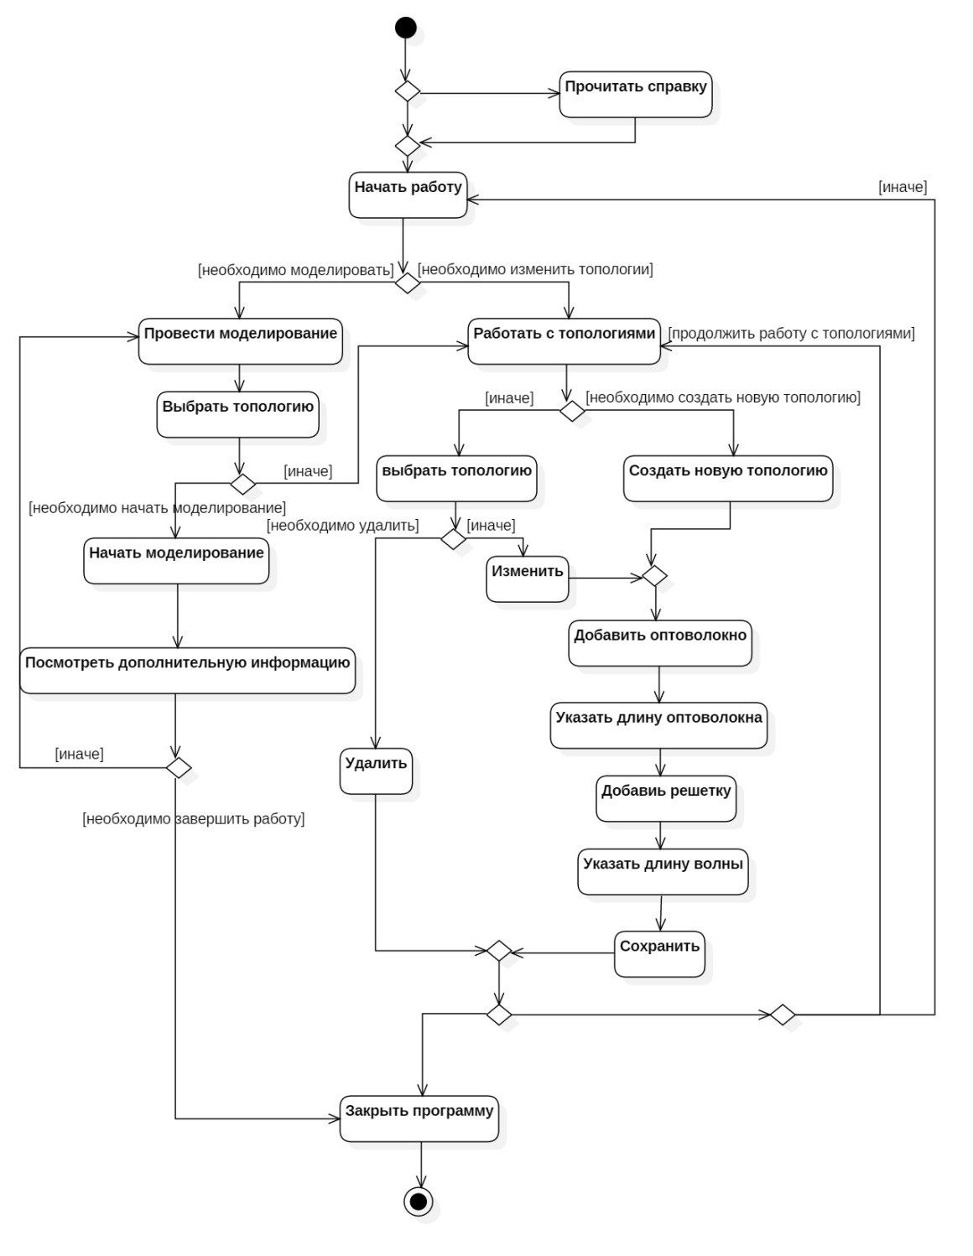
Диаграмма деятельности

Slide 12
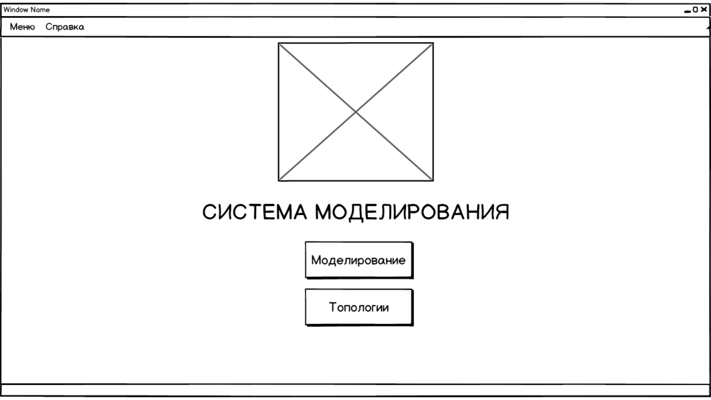
Разработка прототипа интерфейса пользователя

Slide 13
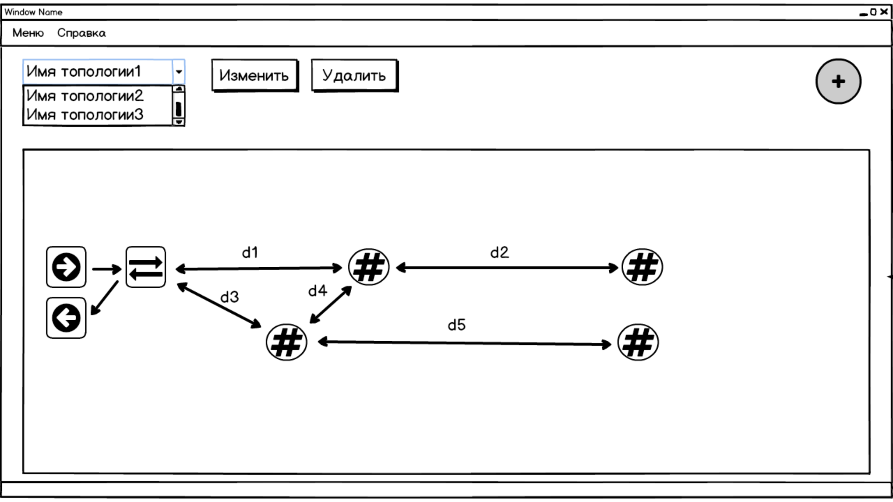
Разработка прототипа интерфейса пользователя

Slide 14
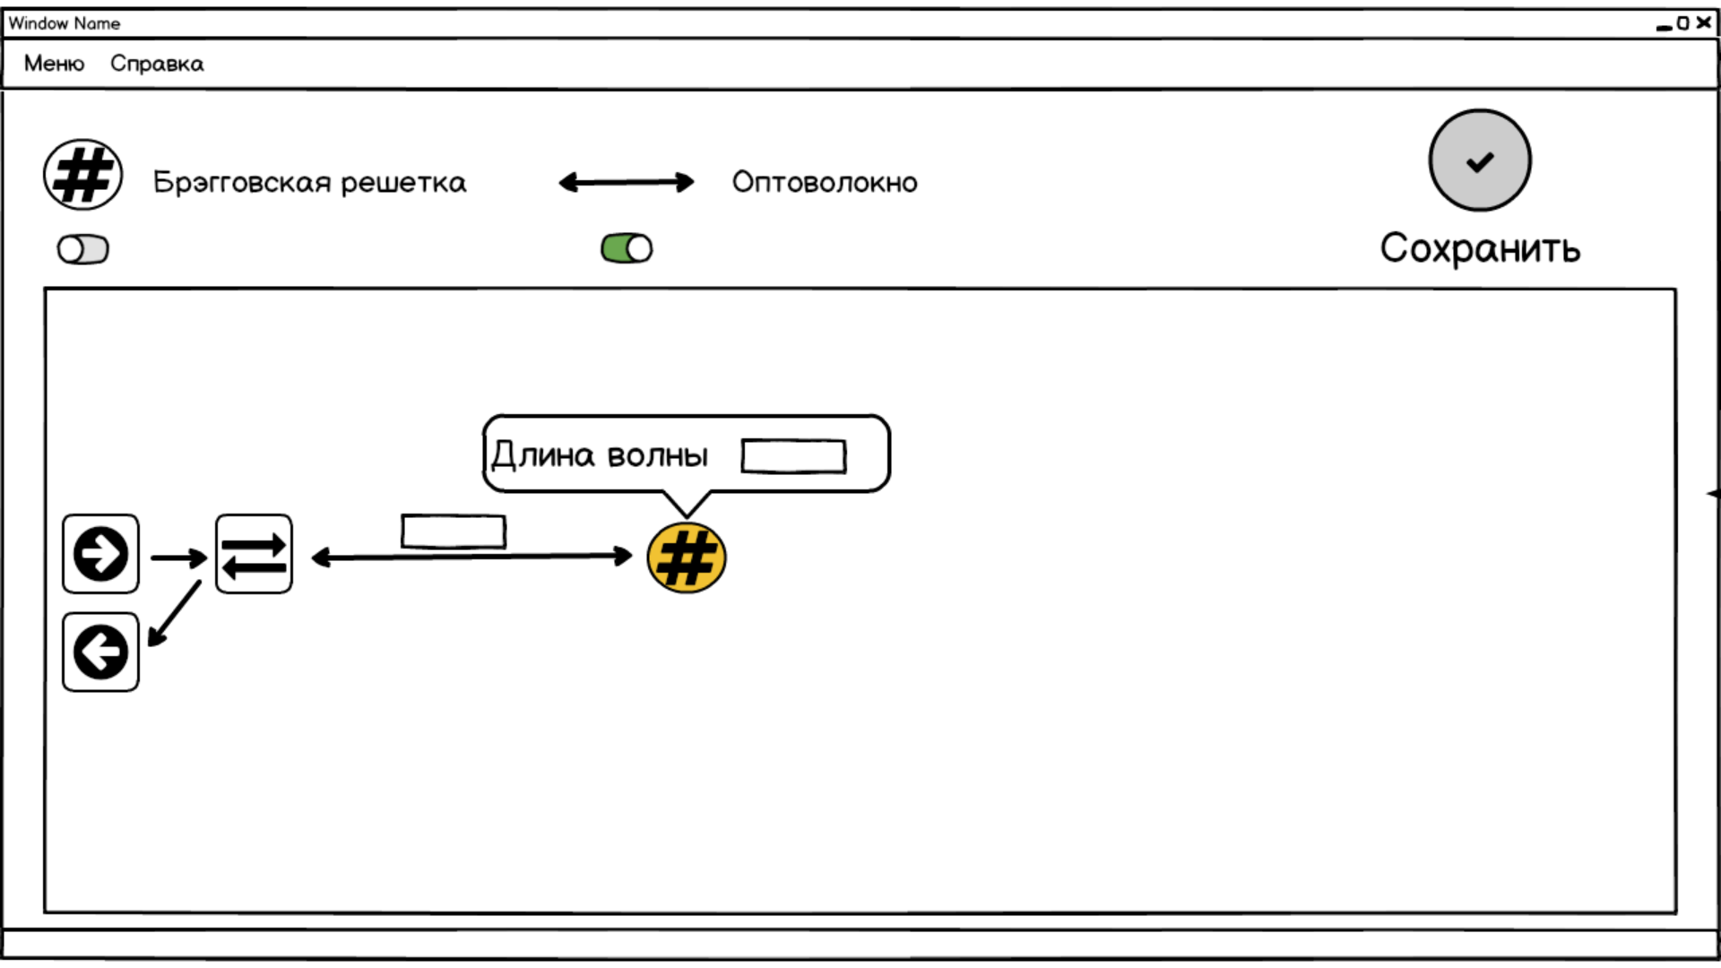
Разработка прототипа интерфейса пользователя

Slide 15
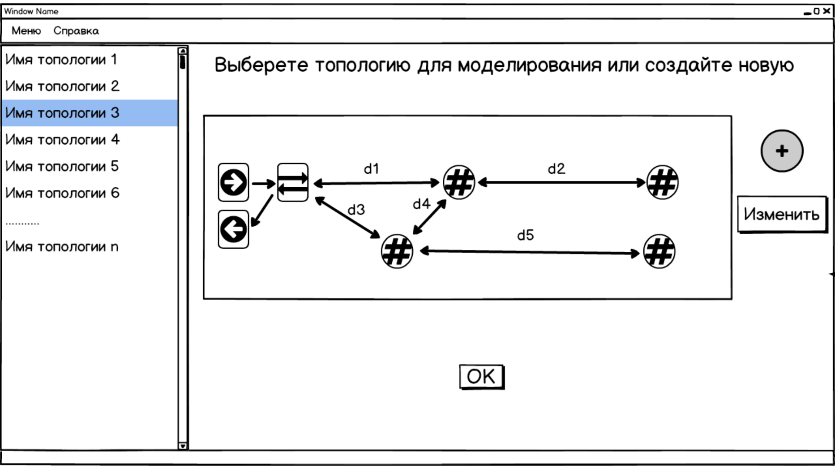
Разработка прототипа интерфейса пользователя

Slide 16
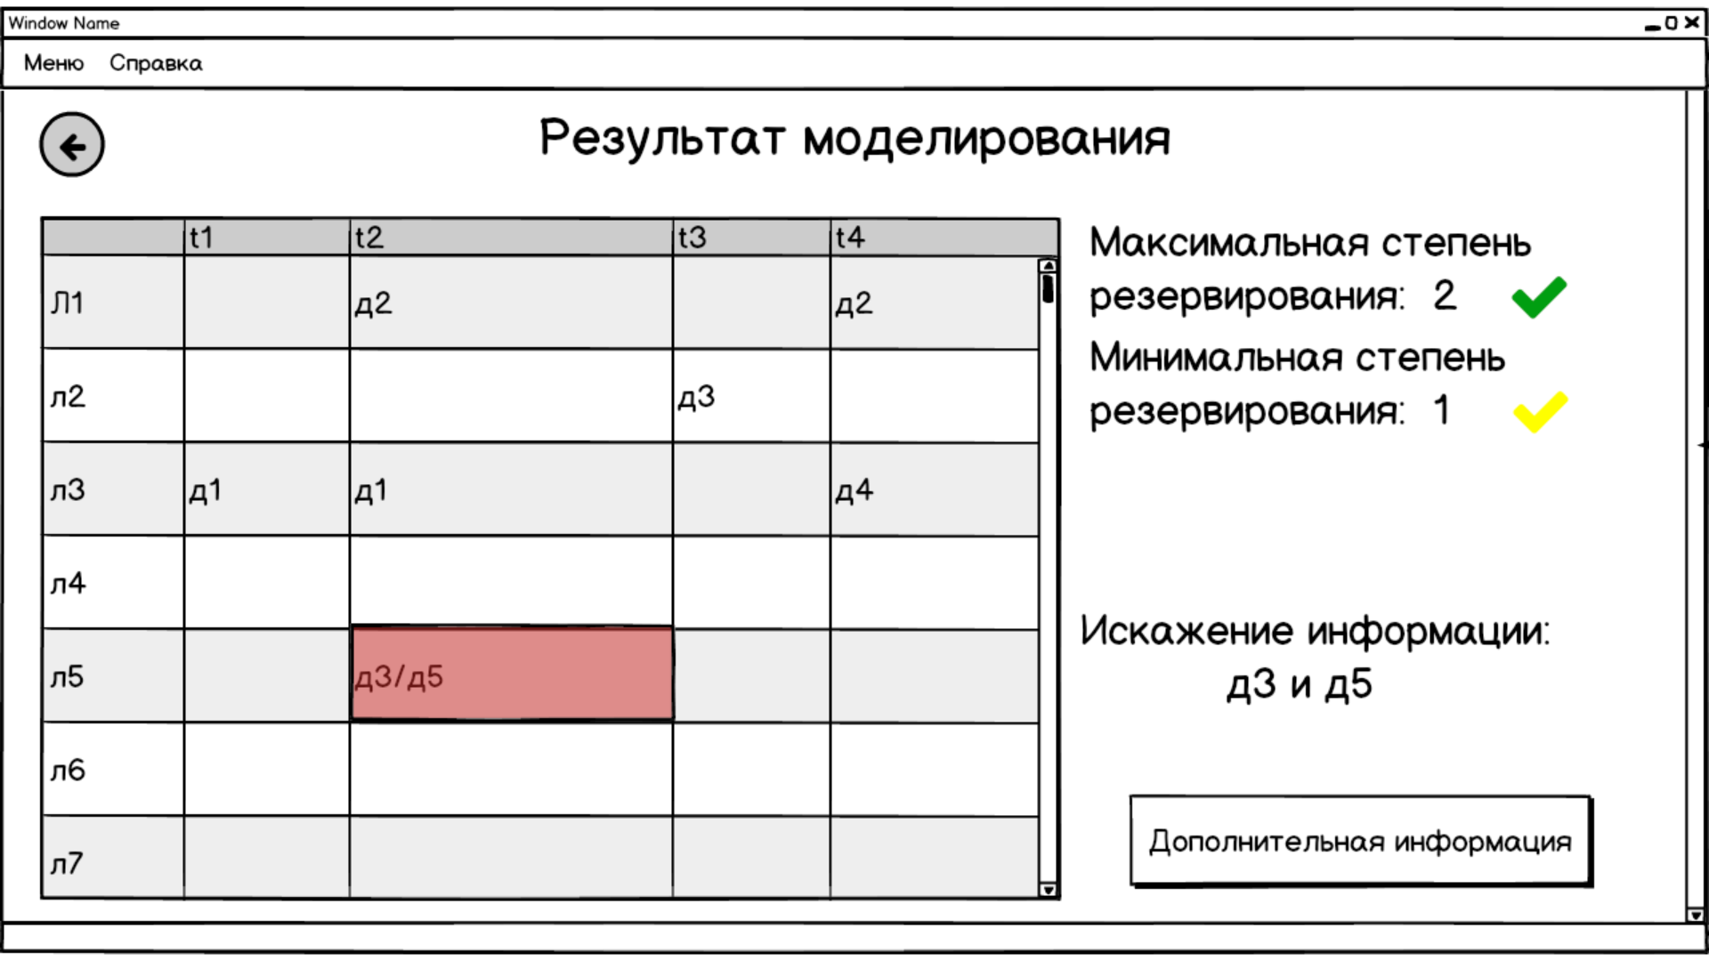
Разработка прототипа интерфейса пользователя

Slide 17
Выводы
Проведен анализ предметной области и обзор систем аналогов
Поставлена задача
Спроектирована автоматизированная система моделирования волоконно-оптических датчиков со структурным резервированием

Slide 18
Спасибо за внимание

